Slide 1
Laços de Repetição

Slide 2
Para que serve?
- Serve para poder gerar loops/laços que permitem, manter uma parte do código se repetindo pelo tempo que for necessário.

Slide 3
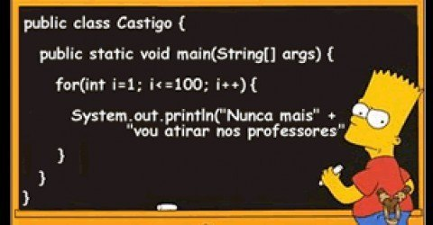
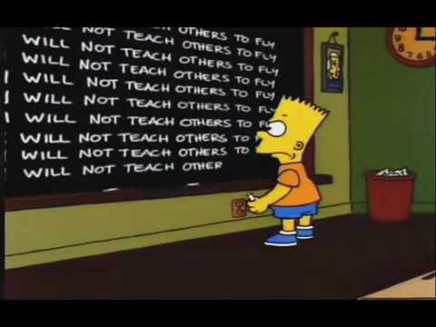
Para que serve?

Slide 4
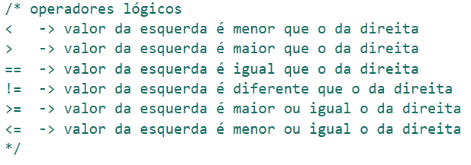
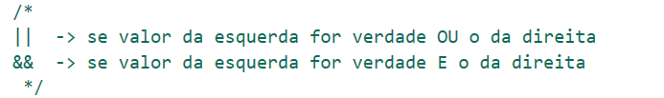
Operadores

Slide 5
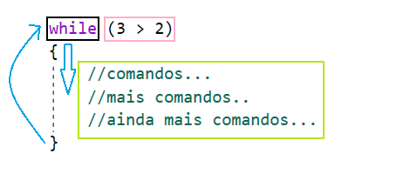
Declaração While
Inicio

Slide 6
Declaração While
Inicio
Condição a
Ser checada

Slide 7
Declaração While
Inicio
Condição a
Ser checada
comandos

Slide 8
Declaração While
Inicio
Condição a
Ser checada
comandos
Perceba que
Ao chegar no final
Ele volta para o
Começo

Slide 9
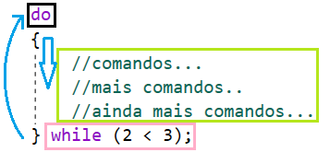
Declaração Do While
Inicio

Slide 10
Declaração Do While
Inicio
Condição a ser checada

Slide 11
Declaração Do While
Inicio
Comandos
Condição a ser checada
Perceba que
Ao chegar no final
Ele volta para o
Começo

Slide 12
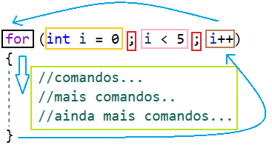
Declaração for
inicio

Slide 13
Declaração for
inicio
Declara um
inteiro

Slide 14
Declaração for
Declara um
inteiro
Condição a
Ser checada
inicio

Slide 15
Declaração for
Declara um
inteiro
Condição a
Ser checada
inicio
Comandos

Slide 16
Declaração for
Declara um
inteiro
Condição a
Ser checada
Então incrementa
Uma variavel
inicio
Comandos
Repare que tem ;
Na declaração

Slide 17
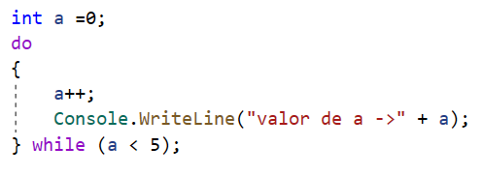
Exemplos

Slide 18
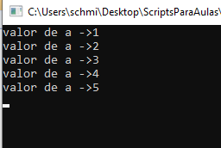
Exemplos

Slide 19
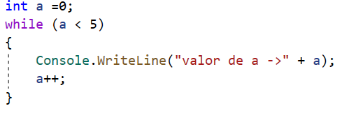
Exemplos

Slide 20
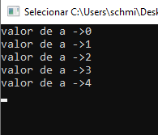
Exemplos

Slide 21
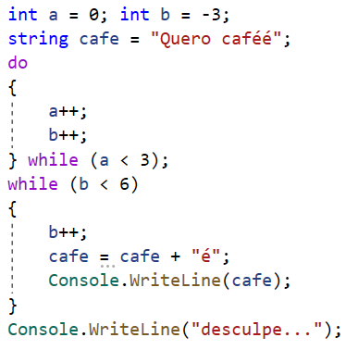
Exemplos

Slide 22
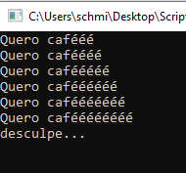
Exemplos

Slide 23
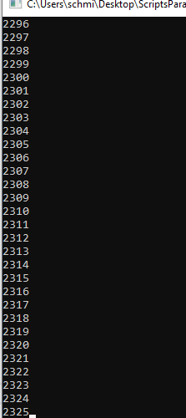
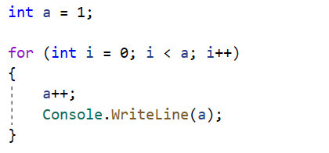
Exemplos

Slide 24
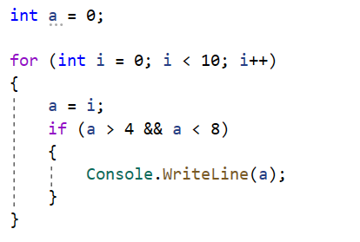
Exemplos

Slide 25
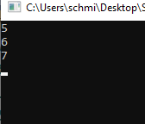
Exemplos

Slide 26
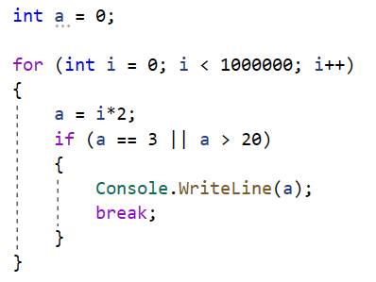
Exemplos

Slide 27

Exemplos

Slide 28
Exercícios de Laços

